Slide 1
Projet Vélib

Slide 2
Outils & architecture
Gestion de configuration: Git sous github
https://github.com/DianeBeldame/AppVelib
Difficultés:
Pas de règles de nommage et d’organisation
Peu d’expérience Git pour certains (merge, résolution de conflit)
Serveur:
10To de disque, R server, MongoDb
Difficultés:
Taille de disque
MongoDB en 64 bits

Slide 3
Stockage & ingestion
Stockage
Différentes structures de base testées (par station, sous-collection, etc.)
Difficultés:
Consommateur de temps
Limites de MongoDb pour le stockage en sous-collection
Ingestion temps réel:
Cron (linux) avec script appelant RScript
Difficultés:
Droits utilisateur
Chemin d’accès et utilisation de .Rprofile pour les mdp
Gestion des doublons de données

Slide 4
API Météo
Choix prenant en compte différents critères (données, api, prix)
 | Wunderground | Dark sky / Forecast.io | OpenWeatherMap
forecast | Yes 10 days (hourly or daily) | Yes 1h (minute) 7 days (hourly or daily) | Yes 5 days (3h) 16 days (daily) Pay
historic | Yes, hourly | Yes, hourly or daily | Pay extra
Free access | 500 calls/day, 50 calls/min | 1000 calls/day | 60 calls/min
Pay access | $20/month : 5000/day, 500/min $200/month : 100,000/day, 1000/min | $0.0001 per extra call →$0,4/month: 5000/day →$100/month: 100,000/day | $40/month : 600/min $180/month : 3000/min

Slide 5
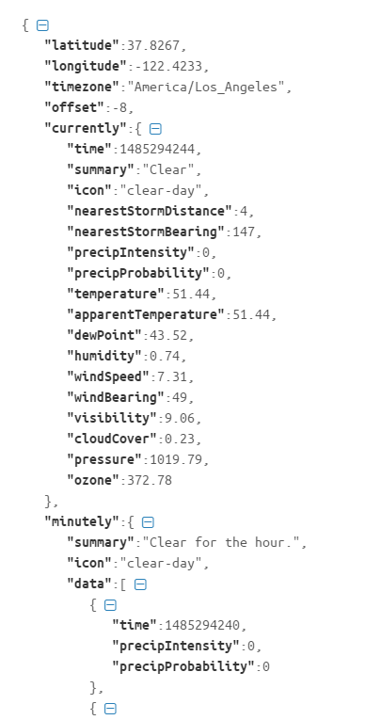
API Météo: DarkSky
Même modèle de données pour données historiques et prévisions:
https://api.darksky.net/forecast/{api_key}/{lat},{lon} →Prévision temps réel
https://api.darksky.net/forecast/{api_key}/{lat},{lon},{date} → Historique
Retour json

Slide 6
Préparation des données
Adresse
Adresse
Date Jour J du moment
Date
Jour de la semaine de J & J+1
Heure H du moment
H
Prévision à H+X
X

Slide 7
Préparation des données
Adresse
Adresse
Date Jour J du moment
Date
Jour de la semaine de J & J+1
Heure H du moment
H
Prévision à H+X
X

Slide 8
Préparation des données
Adresse
Requête Mongo données vélib+météo (DarkSky)
les 2 jours de la semaine
toutes les heures
les stations proches (<200m,max 6)
Date
Jour de la semaine de J & J+1
H
Mise en forme
des données pour la modélisation
X

Slide 9
Préparation des données
Adresse
Mise en forme des données pour la modélisation
Date
Moyenne par heure
Ajout colonnes
h-X
j-7
Séparation données
pré: t<Date+H
post: t>Date+H
H
X
Données pré
Données post

Slide 10
Préparation des données
Adresse
Mise en forme des données pour la modélisation
Date
Moyenne par heure
Ajout colonnes
h-X
j-7
Séparation données
pré: t<Date+H
post: t>Date+H
H
X
Données pré
Données post

Slide 11
Modélisation
Données pré
Données post
Données apprentissage
Données test
Utilisé pour la modélisation (validation croisée pour optimiser chaque modèle,
Validation hold pour choisir le meilleur modèle)
Utilisé pour faire de la prédiction

Slide 12
Modélisation
Classification binaire: Y= 1 si V>seuil, 0 sinon, où V est le nombre de vélibs disponibles (available_bikes) ou le nombre de places disponibles (available_stands)
5 approches:
Forêts aléatoires (package RandomForest)
Régressions pénalisées (package glmnet)
Support à Vecteur de Machine (package e1071)
Gradient Boosting Tree (package gbm)
Régression classique (package bestglm) ➔ réduction du nombre de dimension arbitraire

Slide 13
Modélisation
Une unique fonction paramètrable qui implémente tous les modèles
Velib.Modelisation (data, target_type="bikes", threshold=5, model_family="binomial", ratio=0.5, symmetric=FALSE, model_type="rf", alpha=0.5, kernel="radial", cost=c(seq(1,10)), gamma = NULL, n.trees=4000)

Slide 14
Modélisation
Evaluation des performances:
Pour l’optimisation du modèle lorsque nécessaire: validation croisée
Comparaison sur l’ensemble de test:
Matrice de confusion
Courbe de ROC & AUC (package pROC)
Comparaison des modèles:
Validation sur des données post (prévisions)

Slide 15

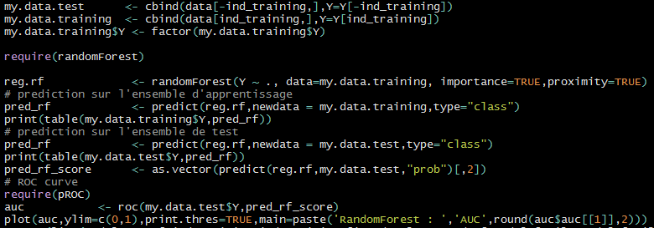
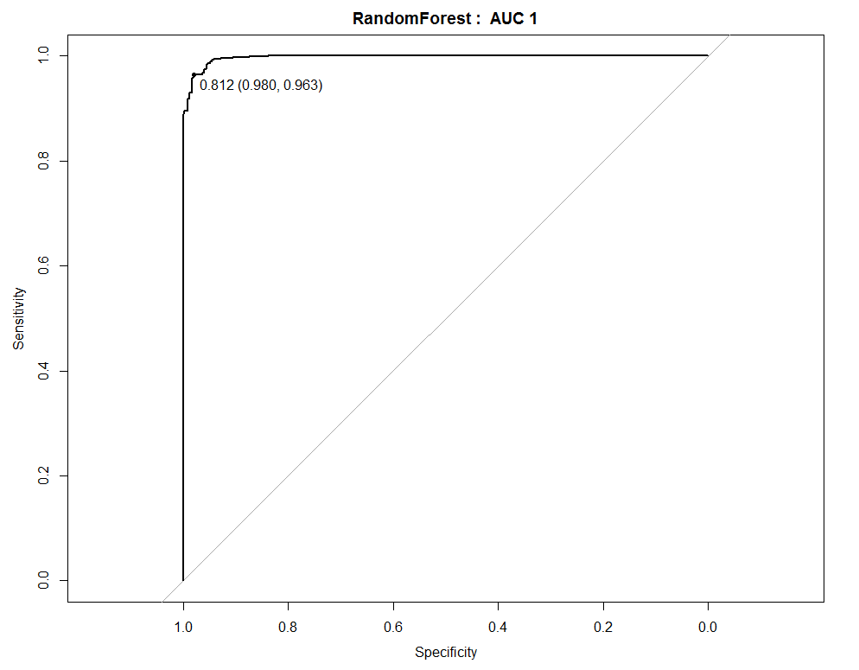
Modélisation – Forêts Aléatoires
X: available_bikes , seuil=5, prédiction à 3 heures (X=3)
Adresse: 8, boulevard Saint Michel (5 stations à moins de 200m)
apprentissage | Prédiction 0 | Prédiction 1
Vrai 0 | 533 | 0
Vrai 1 | 0 | 3199
test | Prédiction 0 | Prédiction 1
Vrai 0 | 456 | 42
Vrai 1 | 15 | 3219

Slide 16
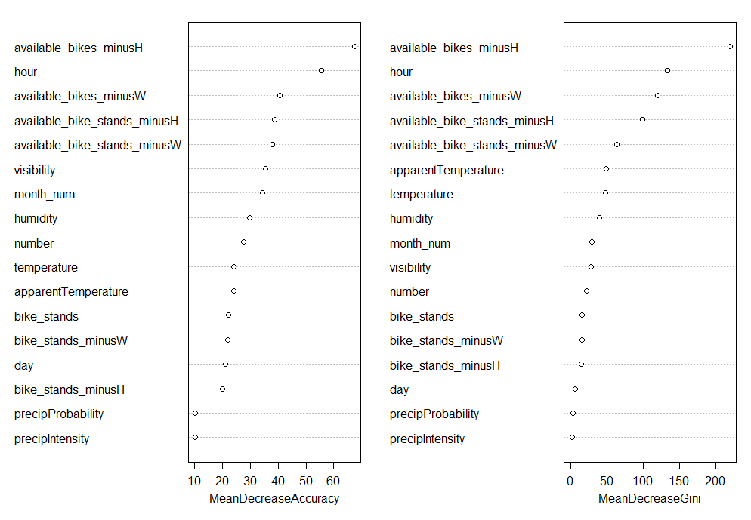
Modélisation – Forêts Aléatoires

Slide 17
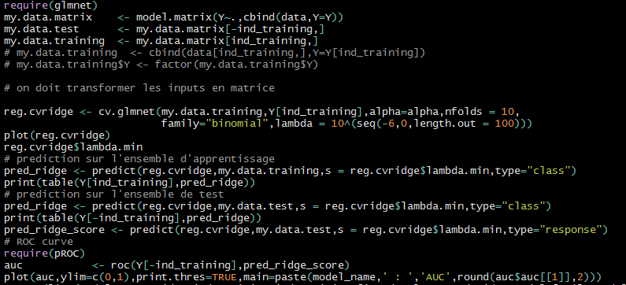
Modélisation – Régressions Pénalisées
X: available_bikes , seuil=5, prédiction à 3 heures (X=3)
Adresse: 8, boulevard Saint Michel (5 stations à moins de 200m)
choix ridge, lasso, elasticnet

Slide 18
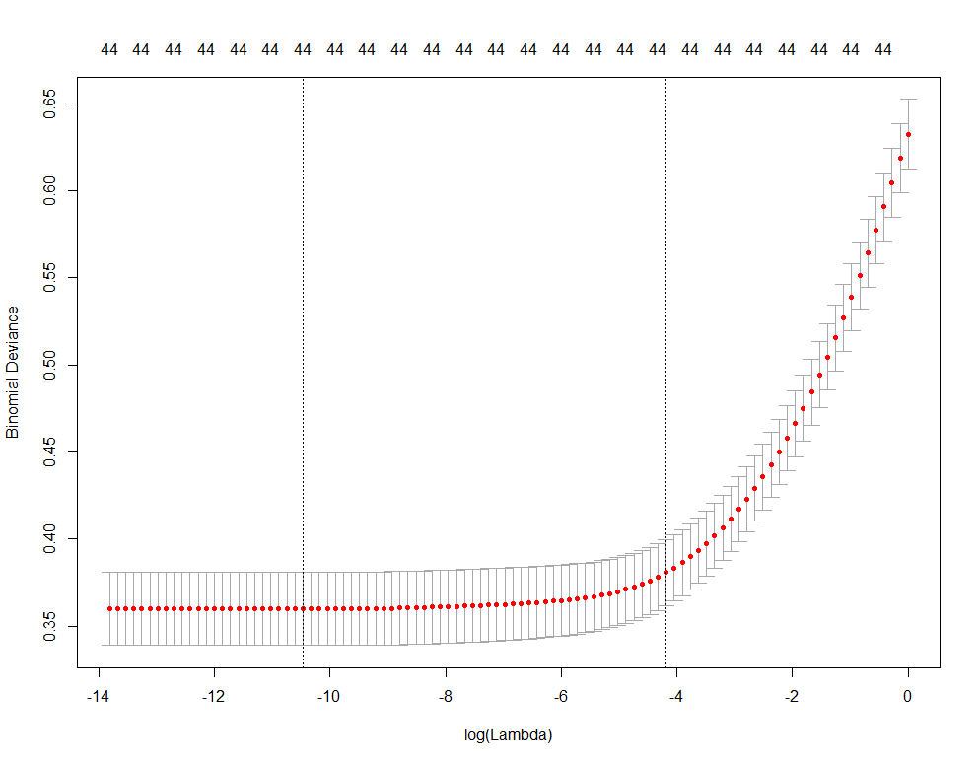
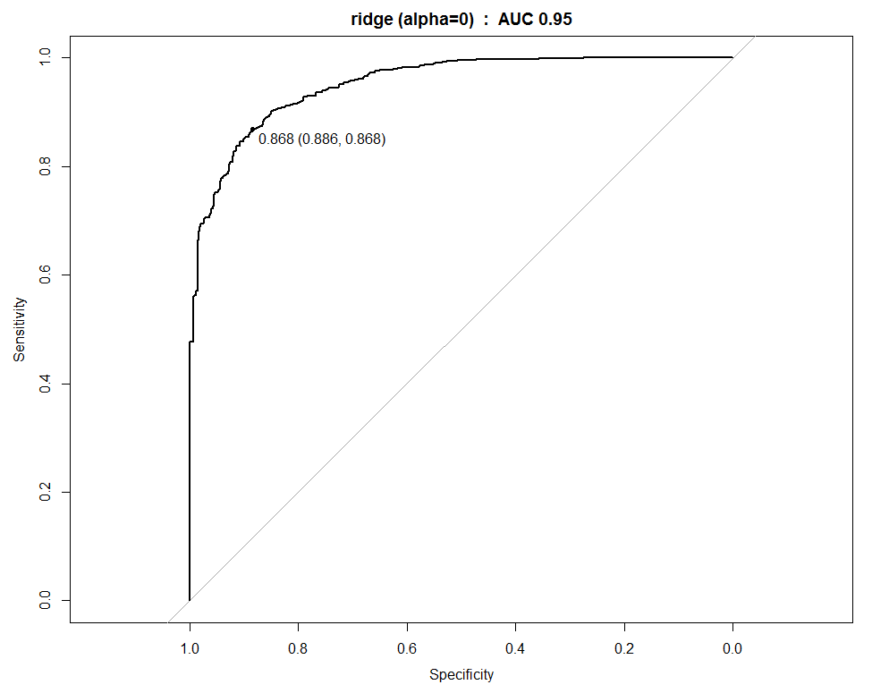

Modélisation – Régressions Pénalisées
X: available_bikes , seuil=5, prédiction à 3 heures (X=3)
Adresse: 8, boulevard Saint Michel (5 stations à moins de 200m)
Ridge (alpha=0)
apprentissage | Prédiction 0 | Prédiction 1
Vrai 0 | 359 | 174
Vrai 1 | 76 | 3123
test | Prédiction 0 | Prédiction 1
Vrai 0 | 333 | 165
Vrai 1 | 93 | 3141

Slide 19
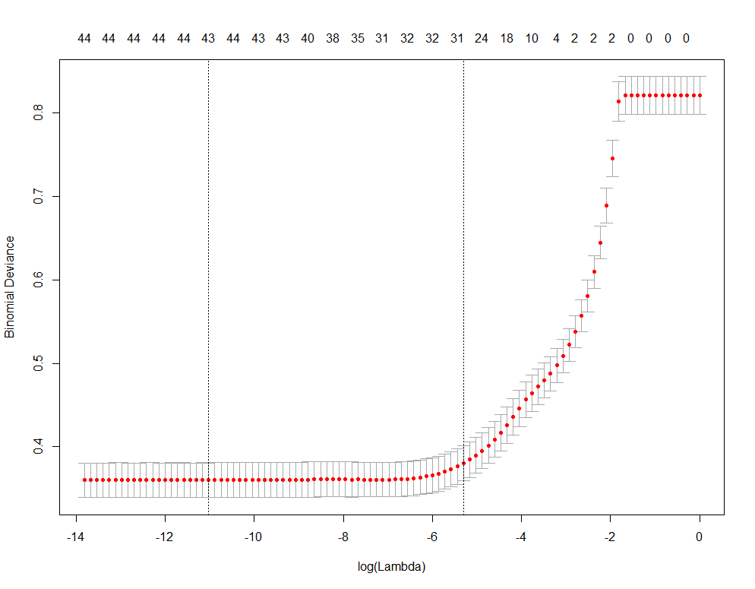

Modélisation – Régressions Pénalisées
X: available_bikes , seuil=5, prédiction à 3 heures (X=3)
Adresse: 8, boulevard Saint Michel (5 stations à moins de 200m)
Lasso (alpha=1)
apprentissage | Prédiction 0 | Prédiction 1
Vrai 0 | 363 | 170
Vrai 1 | 78 | 3121
test | Prédiction 0 | Prédiction 1
Vrai 0 | 333 | 165
Vrai 1 | 96 | 3138

Slide 20
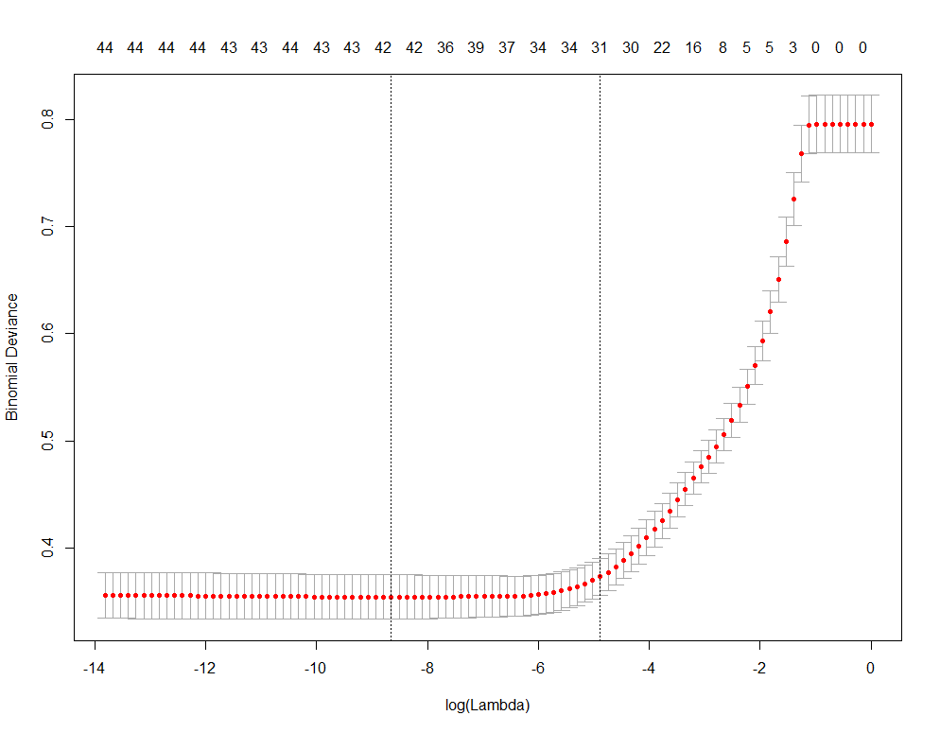

Modélisation – Régressions Pénalisées
X: available_bikes , seuil=5, prédiction à 3 heures (X=3)
Adresse: 8, boulevard Saint Michel (5 stations à moins de 200m)
Elasticnet (alpha=0.5)
apprentissage | Prédiction 0 | Prédiction 1
Vrai 0 | 334 | 173
Vrai 1 | 74 | 3151
test | Prédiction 0 | Prédiction 1
Vrai 0 | 343 | 181
Vrai 1 | 73 | 3135

Slide 21
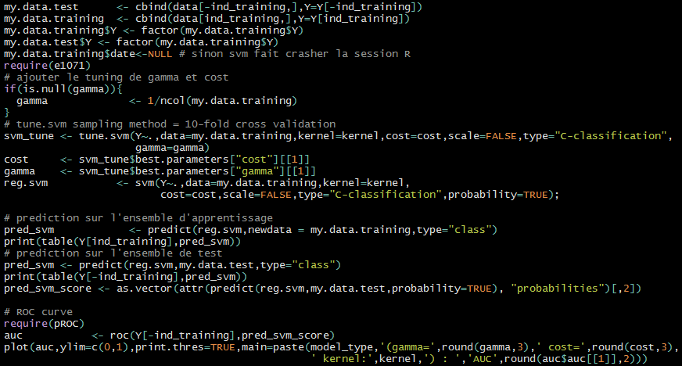
Modélisation – SVM
X: available_bikes , seuil=5, prédiction à 3 heures (X=3)
Adresse: 8, boulevard Saint Michel (5 stations à moins de 200m)
Optimisation du paramètre de cout par validation croisée

Slide 22
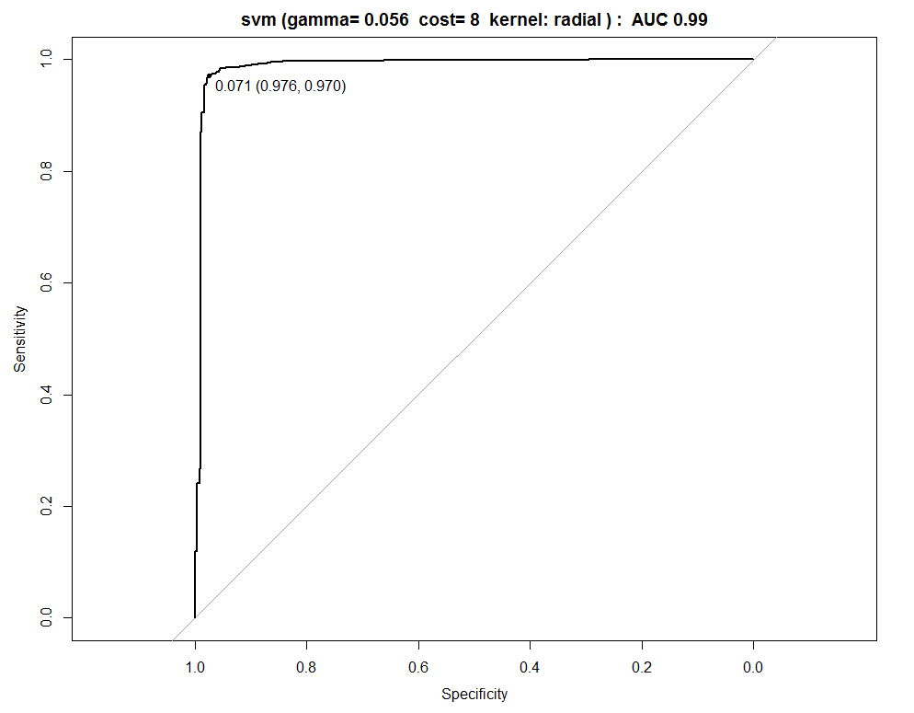

Modélisation – SVM
X: available_bikes , seuil=5, prédiction à 3 heures (X=3)
Adresse: 8, boulevard Saint Michel (5 stations à moins de 200m)
apprentissage | Prédiction 0 | Prédiction 1
Vrai 0 | 527 | 6
Vrai 1 | 4 | 3195
test | Prédiction 0 | Prédiction 1
Vrai 0 | 446 | 52
Vrai 1 | 33 | 3201

Slide 23
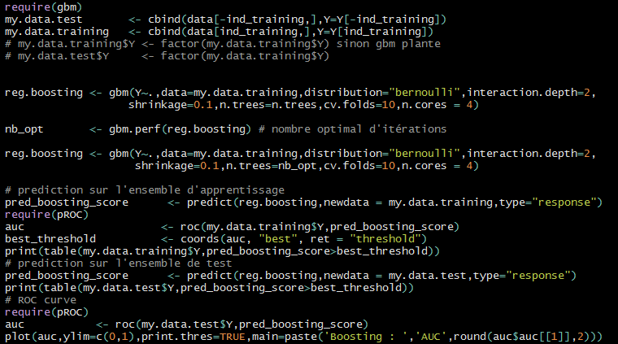
Modélisation – Gradient Boosted Trees
X: available_bikes , seuil=5, prédiction à 3 heures (X=3)
Adresse: 8, boulevard Saint Michel (5 stations à moins de 200m)
Optimisation du nombre d’itération par validation croisée

Slide 24
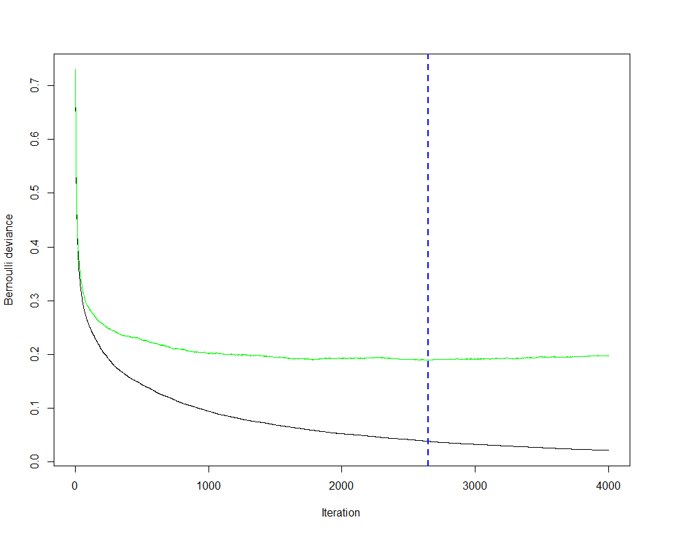
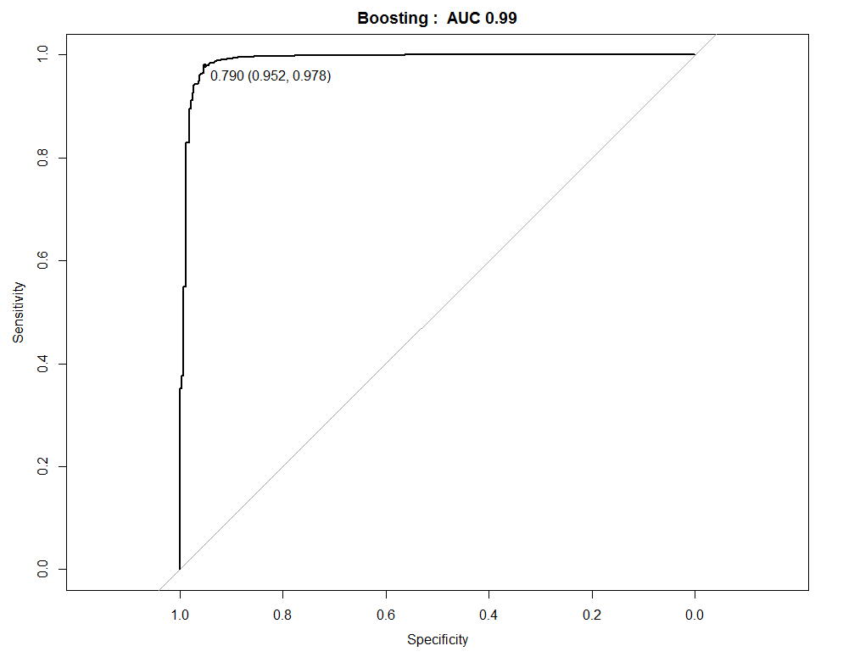

Modélisation – Gradient Boosted Trees
X: available_bikes , seuil=5, prédiction à 3 heures (X=3)
Adresse: 8, boulevard Saint Michel (5 stations à moins de 200m)
apprentissage | Prédiction 0 | Prédiction 1
Vrai 0 | 533 | 0
Vrai 1 | 0 | 3199
test | Prédiction 0 | Prédiction 1
Vrai 0 | 463 | 35
Vrai 1 | 37 | 3197

Slide 25

Prédictions
On évalue les modèles sur les données post
Données pré: < 2016/10/13 à 8h
Données post: > 2016/10/13 à 8h (<2016/12/31)
RandomForest
SVM
Gradient Boosting Trees
test | Prédiction 0 | Prédiction 1
Vrai 0 | 261 | 192
Vrai 1 | 65 | 2217
test | Prédiction 0 | Prédiction 1
Vrai 0 | 165 | 288
Vrai 1 | 52 | 2245
test | Prédiction 0 | Prédiction 1
Vrai 0 | 284 | 169
Vrai 1 | 76 | 2221
80%
92%
76%
88%
78%
93%

Slide 26
Stations étudiées
À proximité de:
8, bd Saint Michel
88, rue de la Vilette
MontMartre
Gare du Nord

Slide 27
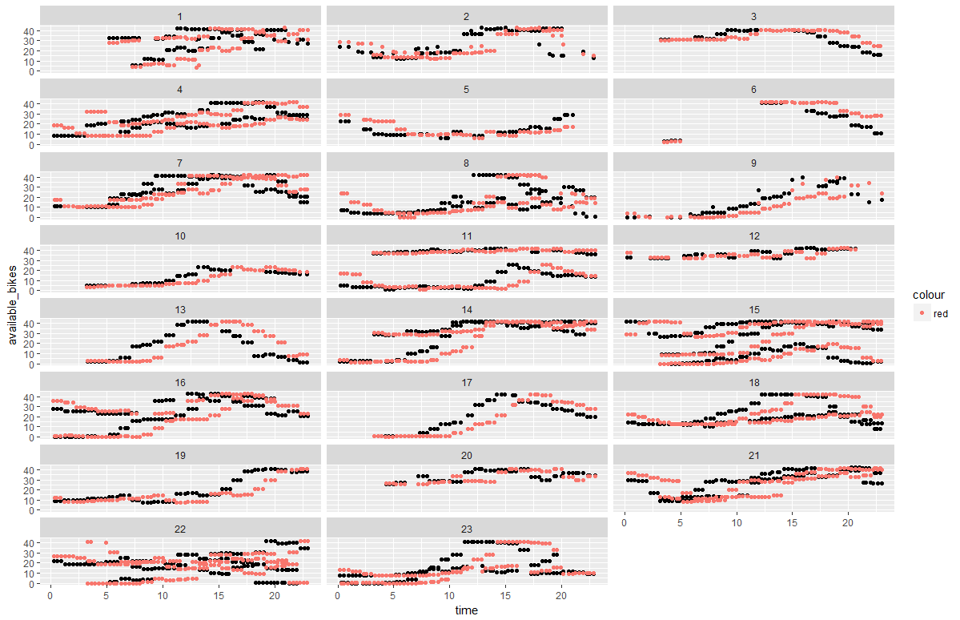
Illustration mise en forme des données
Pour une station
Noir: available_bikes
Rouge: available_bikes_minusH (X=3)
(affichage en fonction du numéro du jour dans le mois, c’est pourquoi il peut y avoir plusieurs valeurs pour la même heure)

Slide 28
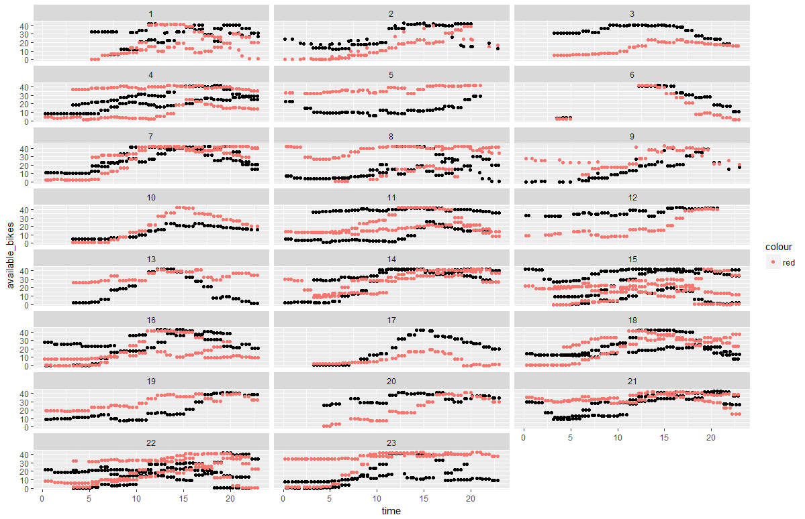
Illustration mise en forme des données
Pour une station
Noir: available_bikes
Rouge: available_bikes_minusW
(affichage en fonction du numéro du jour dans le mois, c’est pourquoi il peut y avoir plusieurs valeurs pour la même heure)

